Slide 1
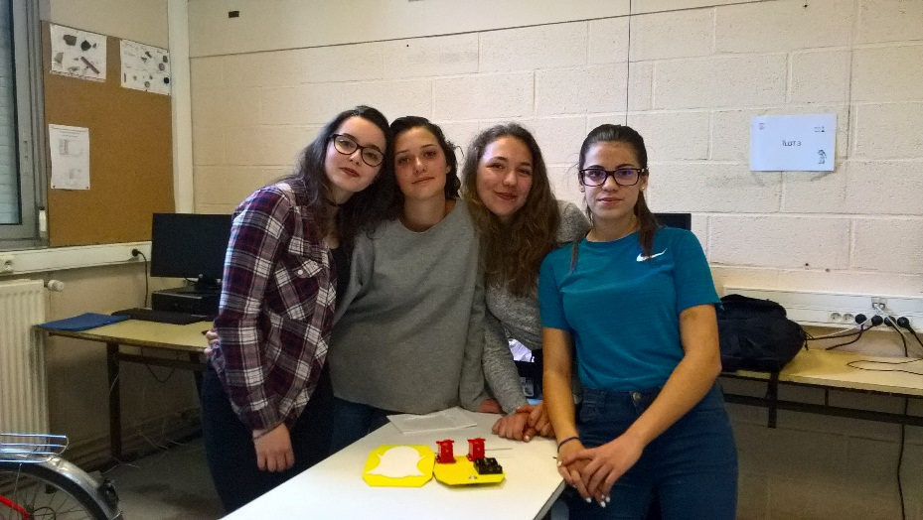
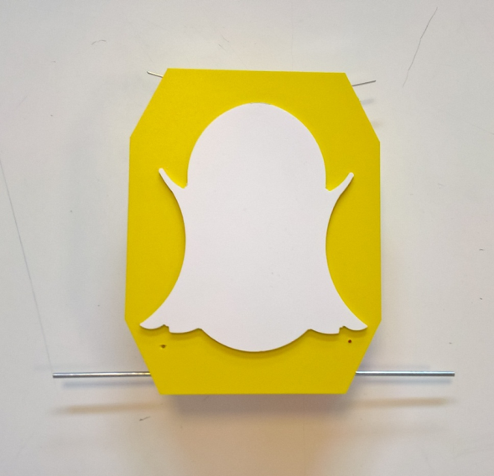
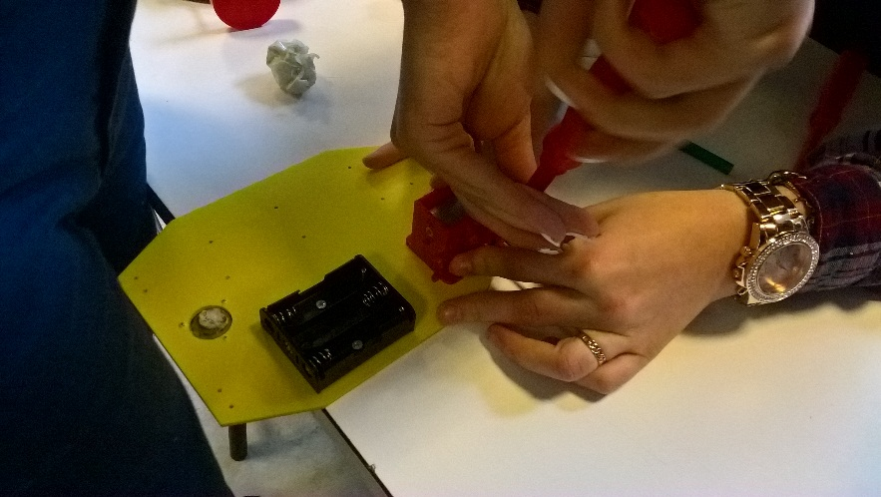
EPI « Réel et virtuel, de la science-fiction à la réalité »

Slide 2
Journal de bord

Slide 3
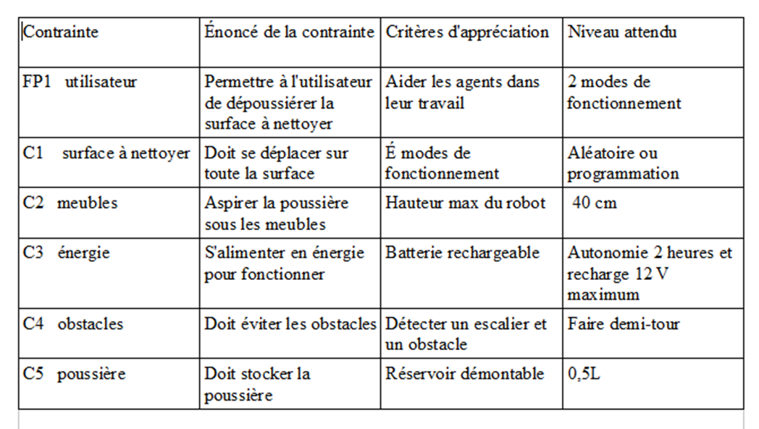
Cahier des charges

Slide 4
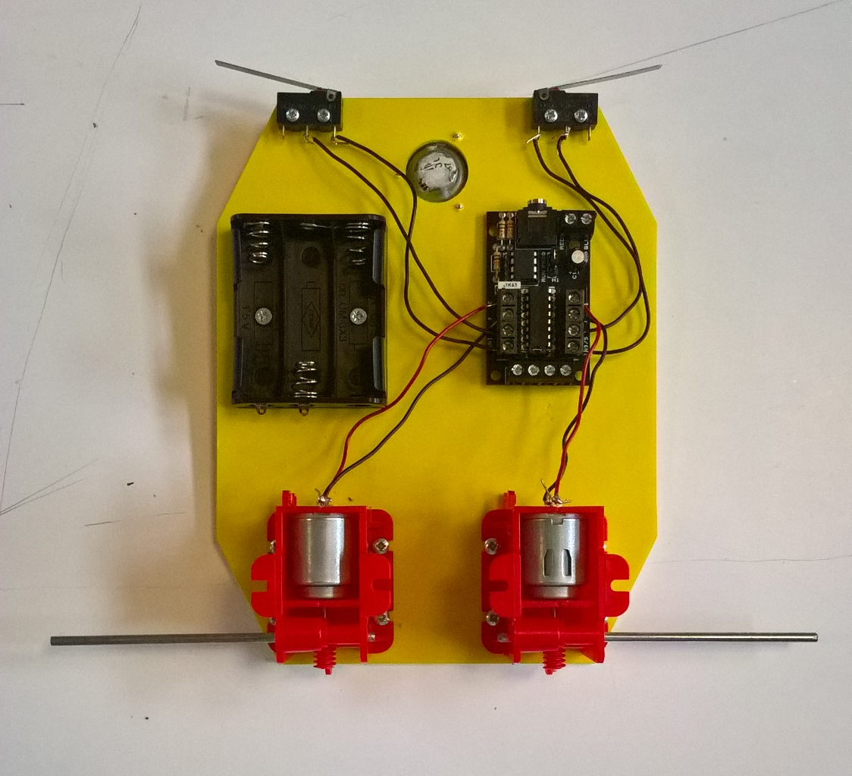
Le choix des composants

Slide 5
Un robot plein d’imagination

Slide 6
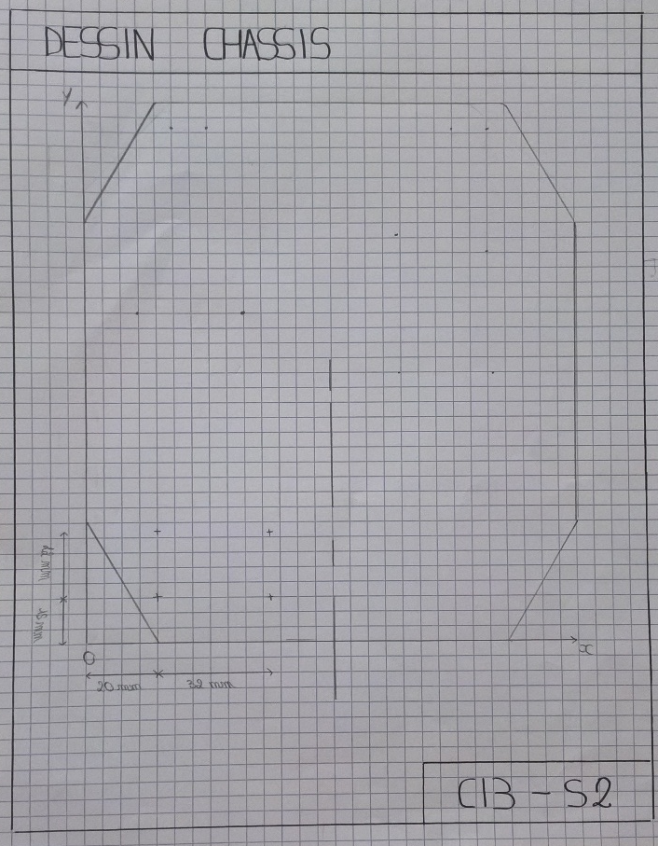
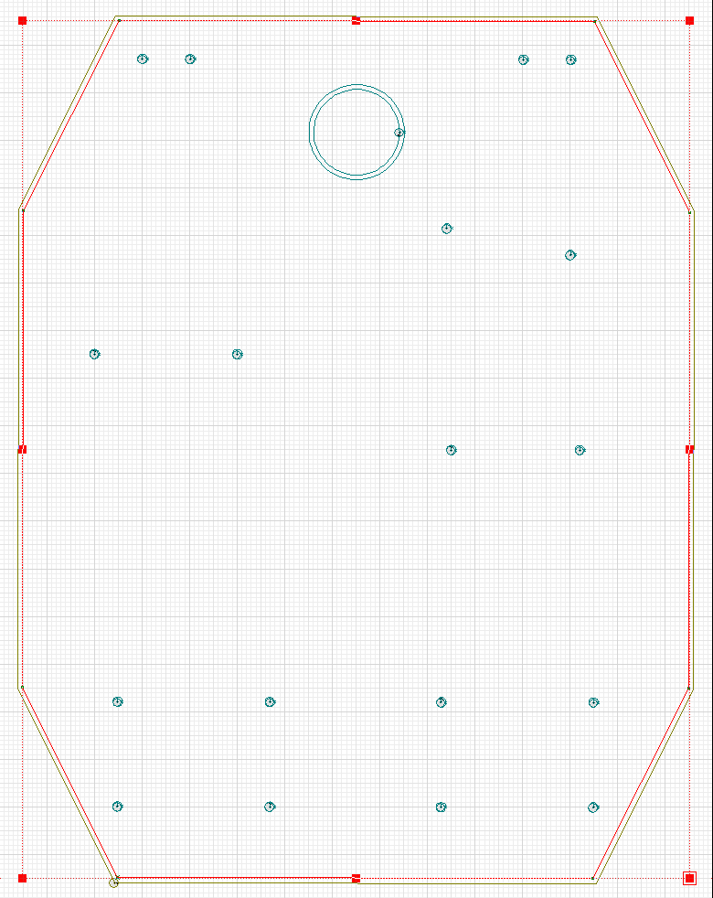
Une construction difficile
Modèle réalisé sur feuille
Modèle réalisé avec Solidworks
Modèle réalisé avec Galaad

Slide 8
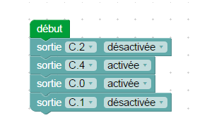
De l’algorithme au programme
« Faire avancer le robot »
(les deux moteurs tournent dans le même sens)

Slide 9
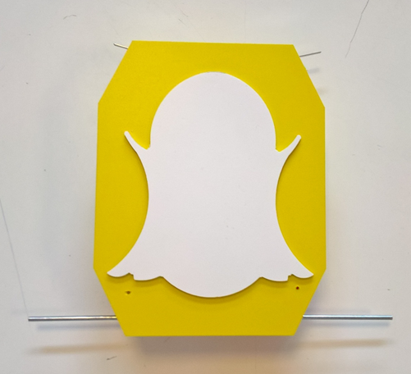
« MA2C Snap-robot »

Slide 10
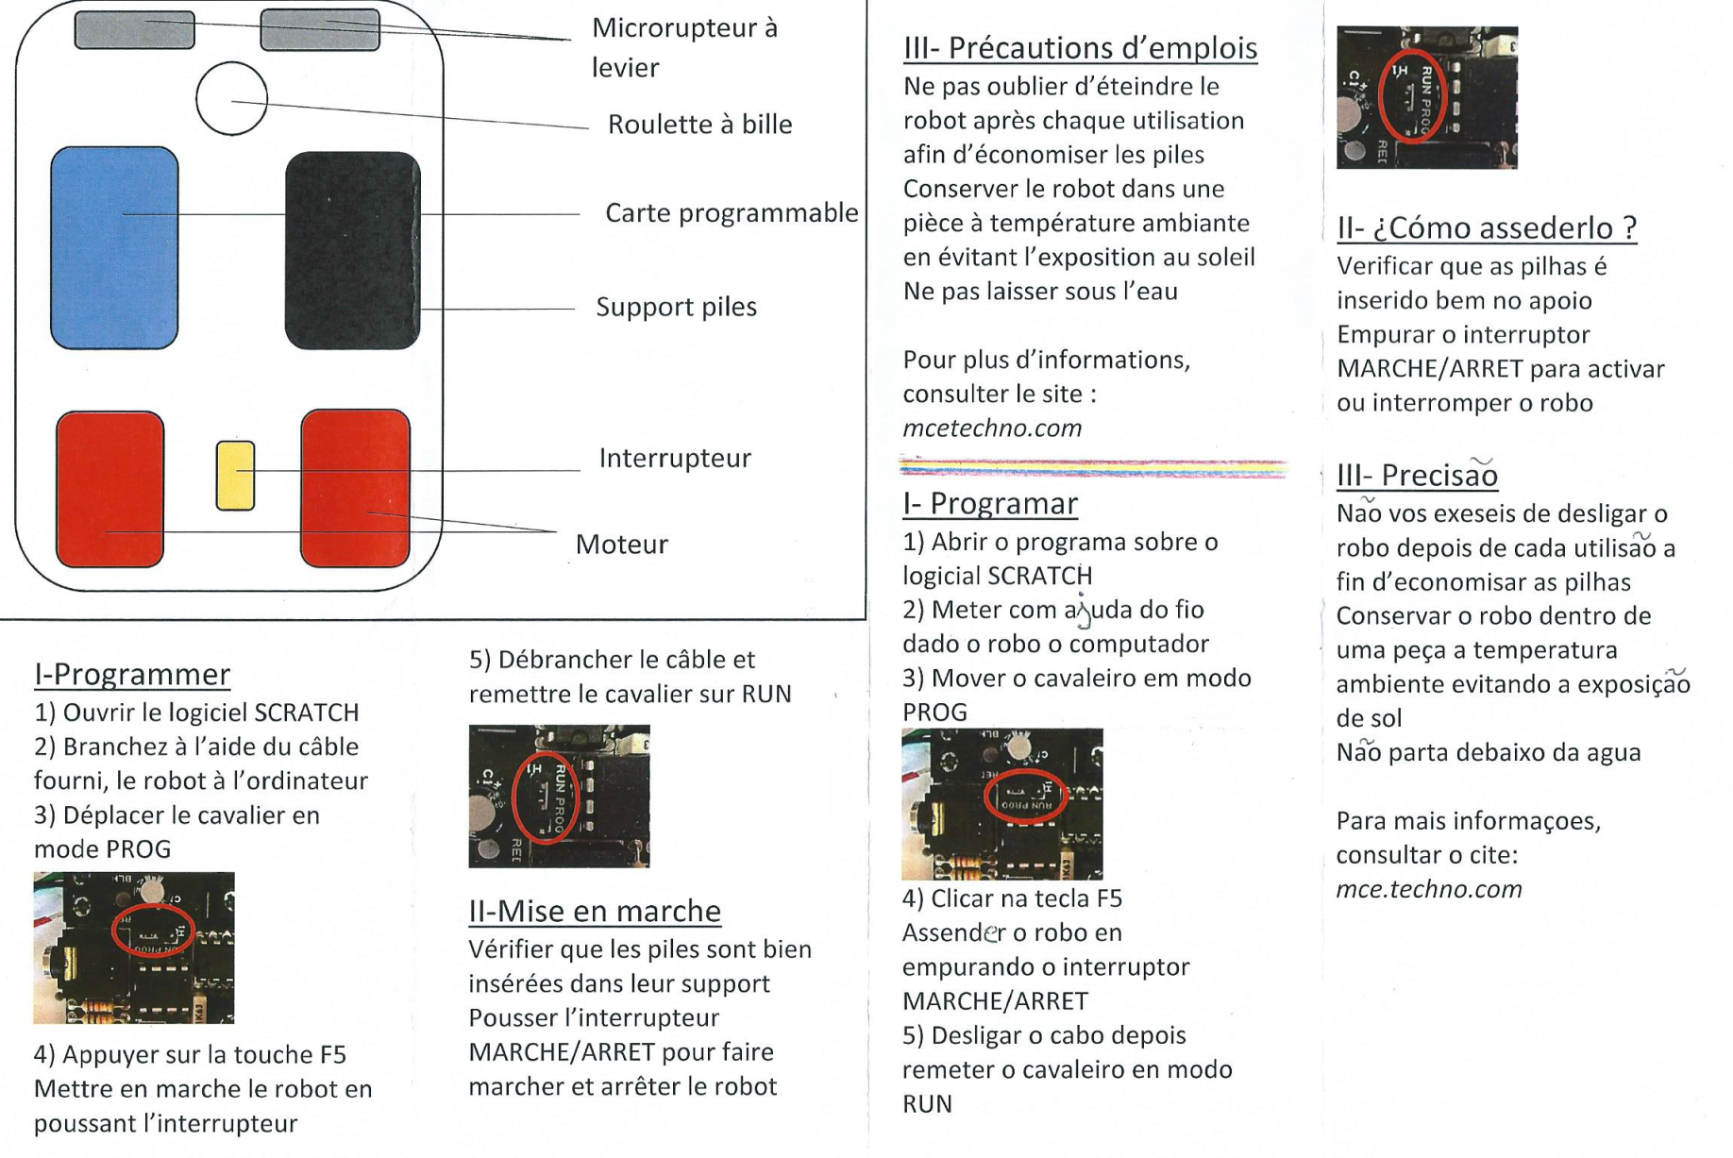
Mode d’emploi

